Slide 1

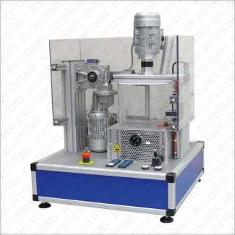
Présentation de la Saé : Armoire industrielle
Concevoir une armoire électrique industrielle
Mettre en service une armoire électrique industrielle
Dépanner une armoire électrique industrielle
Valider l’Habilitation électrique B1V

Slide 2
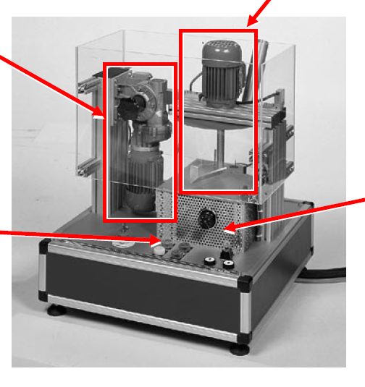
Partie opérative utilisée pour la Saé armoire industrielle
Non utilisé au S2
Moteur couvercle :90 W
Triphasé TOR
Chauffage électrique :
3*250 W
À piloter par Thermostat

Slide 3
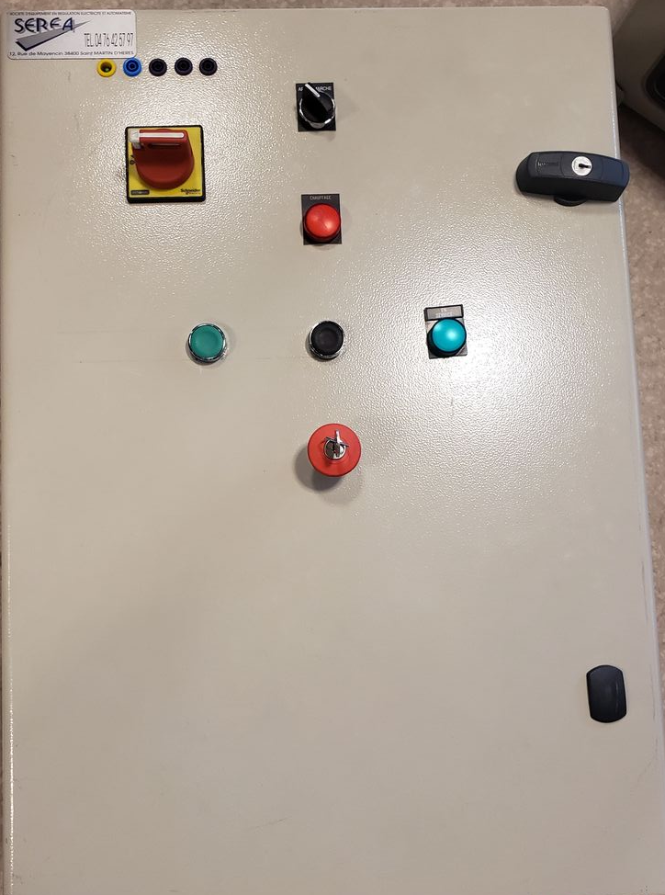
Partie opérative utilisée pour la Saé armoire industrielle
Réaliser l’armoire électrique qui alimentera
le moteur montée/descente couvercle
Les résistances de chauffe
Pour cela, il faut avant tout :

Slide 4
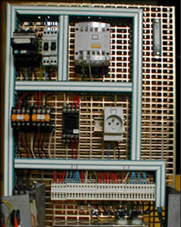
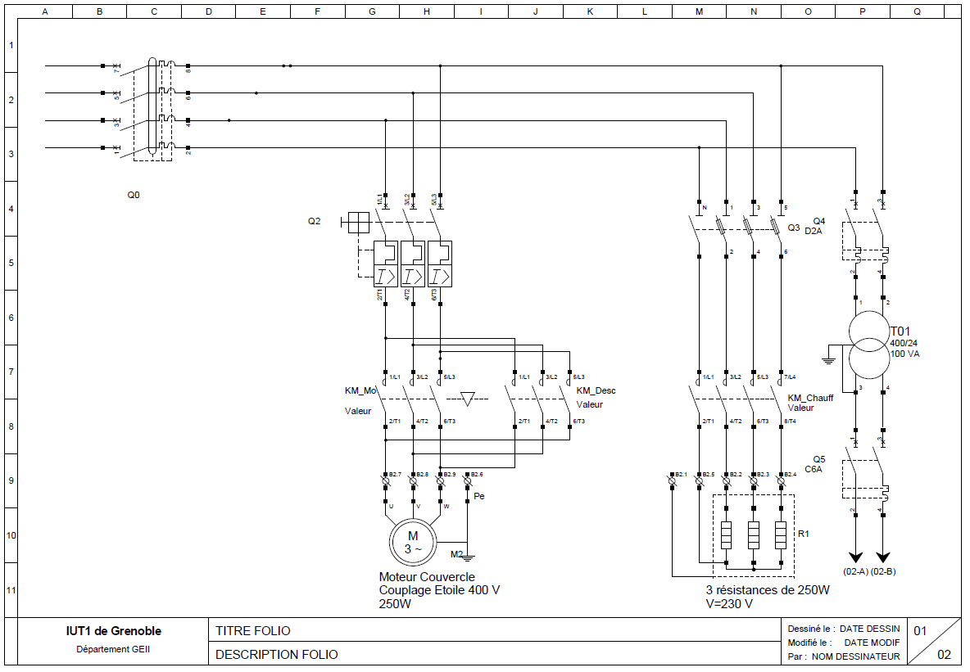
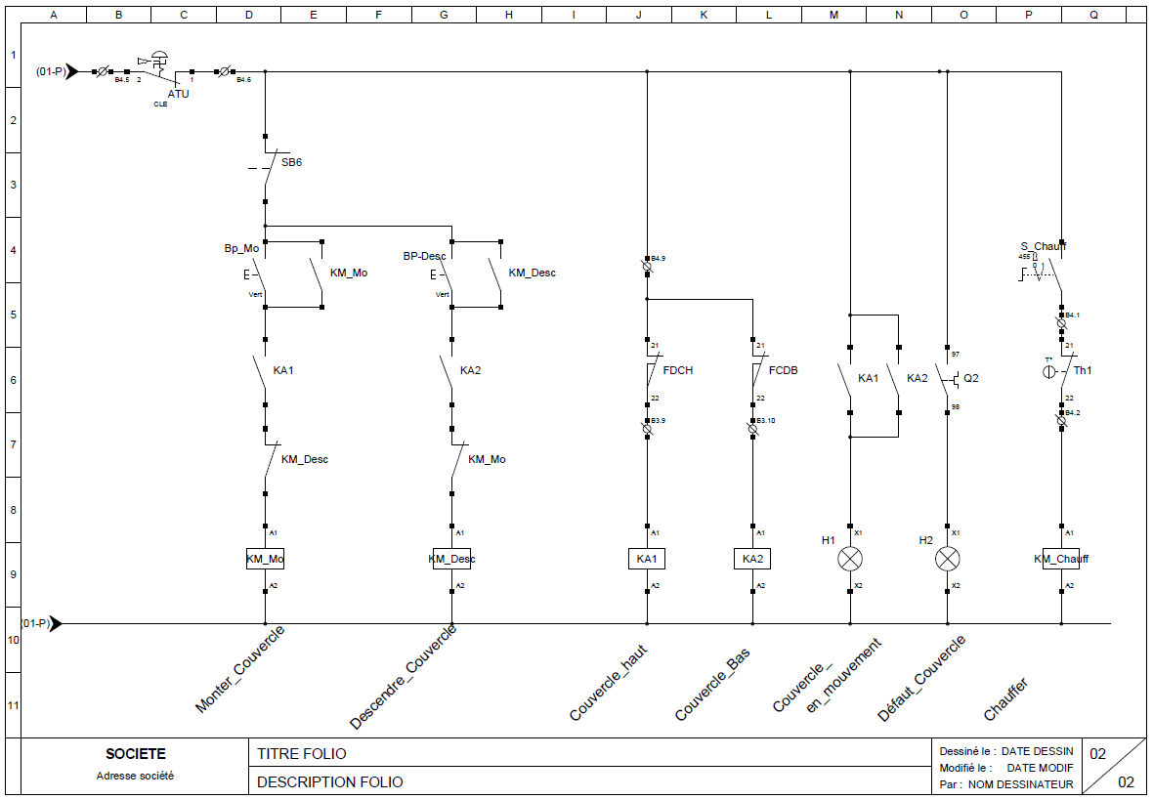
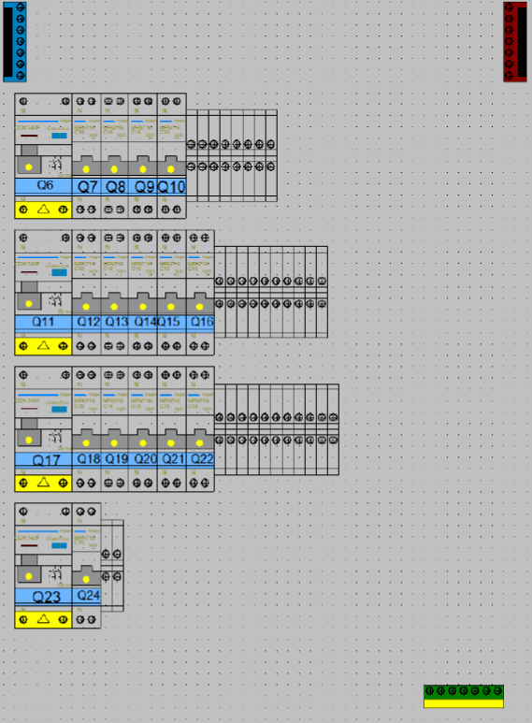
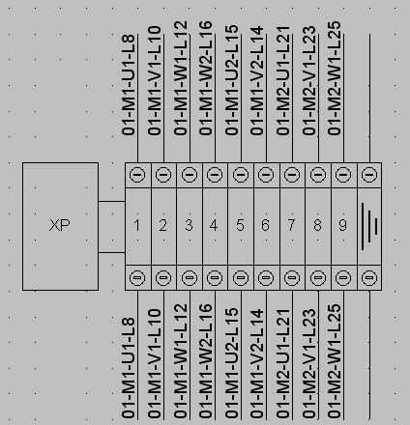
Bureau d’étude nécessaire pour concevoir
Choix des appareillages électriques
Implantation
Borniers
Puissance
Commande

Slide 5

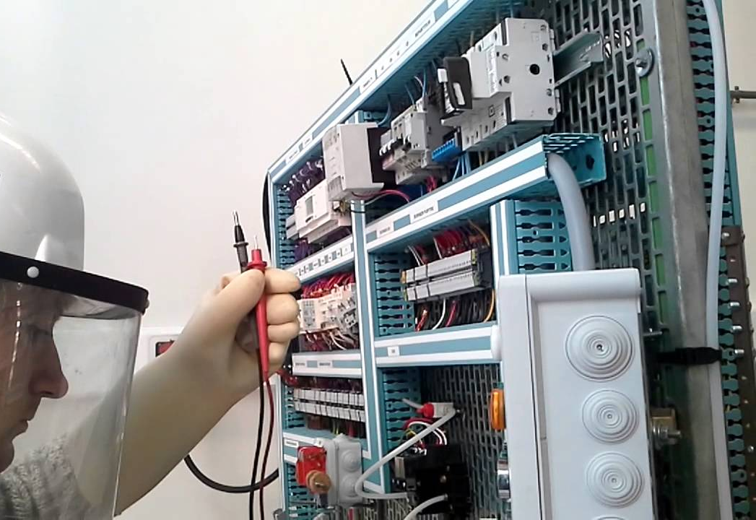
Réalisation et mise au point du projet
Implantation
Câblage
Mise en service
Vérification des performances
Dépannage
Habilitation électrique

Slide 6

Les notes et certifications
Notes de la Saé Armoire industrielle | Coefficients
Qualité de la réalisation/Mise en service/Travail: Note projet | 4
Evaluation individuelle de 30 mn sur votre armoire (mesures +questions | 3
Evaluation pratique : Présentation de l’armoire en Anglais (10 mn) | 2
DS 1h30 : Schémas, choix de matériels, technologie (DS commun) | 7
Exercice Chamilo : (environ 1 par semaine, 5 tentatives maximum, meilleurs résultats pris en compte) | 1
Pour obtenir l’attestation de formation à l’habilitation B1V :
Valider la compétence Mise en service
Valider la compétence Habilitation

